Slide 1
Xử lý event trong Java Script
Bài 6

Slide 2
Mục tiêu bài học
Giới thiệu về sự kiện
Cơ chế xử lý sự kiện (event handling)
Các loại sự kiện thông dụng

Slide 3
JavaScript Events
Sự kiện (Event)
  Là những hành động do người dùng hoặc hệ thống gây ra đối với các thành phần của trang web.
JavaScript cho phép người dùng viết những đoạn mã kịch bản để đáp ứng những sự kiện xảy ra đối với các thành phần của trang.
Có thể định nghĩa các function JS cung cấp các đoạn mã kịch bản để xử lý event, rồi gọi các function đó để đáp ứng khi phát sinh event.
Có rất nhiều loại event xảy ra đối với trang web
  Khi trình duyệt load trang web
  Khi người dùng click lên button
  Khi người dùng gõ phím lên textbox
  Khi người dùng di chuyển chuột
  Khi một phần tử của form được nhận/mất tiêu điểm (focus)

Slide 4
JavaScript Events
Một số event thông dụng
Tên sự kiện | Ý nghĩa
Onchange | Là sự kiện xảy ra khi một phần tử HTML bị thay đổi giá trị
Onclick | Là sự kiện xảy ra khi người dùng click chuột lên một phần tử HTML (VD như button, image)
Onfocus/onblur | Là sự kiện xảy ra khi một phần tử HTML nhận/mất tiêu điểm bàn phím (VD như textbox)
Onmouseover | Là sự kiện xảy ra khi người dùng di chuyển chuột qua bề mặt của một phần tử HTML
Onmouseout | Là sự kiện xảy ra khi người dùng di chuyển chuột ra khỏi bề mặt của một phần tử HTML
Onload | Là sự kiện xảy ra khi trình duyệt đã hoàn thành việc load trang web
Onkeydown | Là sự kiện xảy ra khi người dùng nhấn phím
Onsubmit | Là sự kiện xảy ra khi người dùng submit form

Slide 5
Sự kiện (Event)
Một sự kiện xảy ra khi người dùng tương tác với trang Web.
Một sự kiện thông dụng được phát sinh như click chuột, di chuyển chuột, gõ phím…
Mỗi sự kiện được kết hợp với một đối tượng event, là đối tượng cung cấp các thông tin về sự kiện như:
  Loại sự kiện
  Vị trí của con trỏ tại thời điểm xảy ra sự kiện
Đối tượng Event được xem như một phần của trình xử lý sự kiện. (Nó được gửi tới trình xử lý sự kiện như một tham số)

Slide 6
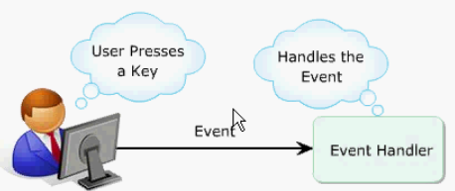
Trình xử lý sự kiện (Event Handling)
Khi một sự kiện xảy ra, một đoạn mã lệnh Javascript được thực hiện. Đoạn mã này được gọi là trình xử lý sự kiện. Đoạn mã có thể là các câu lệnh đơn hoặc lời gọi hàm.
<INPUT TYPE="button“ NAME="docode" onClick="DoOnClick();">
<INPUT TYPE="button“ NAME=“Hello" onClick=“alert(‘Hello’);">

Slide 7
Trình xử lý sự kiện (Event Handling)
Liên kết trình xử lý sự kiện với đối tượng, phần tử HTML:
  Trình xử lý sự kiện cho thẻ HTML:
    ví dụ:
    <INPUT TYPE="button“ NAME="docode" onClick=“alert(‘Hello !’);">
  Trình xử lý sự kiện cho đối tượng:
    Ví dụ: Một hàm chao() đã được định nghĩa. Gắn hàm chao() với thuộc tính sự kiện onLoad
    window.onload=chao;
<ELEMENT eventHandler=“đoạn mã Javascript">
object.eventhandler = tên_hàm;
Building Dynamic Web Sites / <number> of 22

Slide 8

Sự kiện bàn phím (Keyboard Event)
Sự kiện xảy ra khi một phím từ bàn phím được ấn xuống, hoặc được nhả ra. Các sự kiện bàn phím gồm có:
  onkeydown: xảy ra khi một phím bị nhấn xuống.
  onkeyup: xảy ra khi một phím được nhả ra.
  onkeypress: xảy ra khi một phím được nhấn và nhả

Slide 9
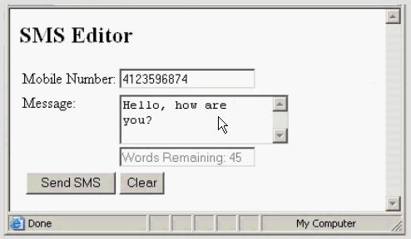
Sự kiện bàn phím (Keyboard Event)
<script type=“text/javascript”>
  function numericonly()
  {
  if(event.keyCode >=47 && event.keyCode<=57)
  event.returnValue=false;
  }
  function countword(){
  var message
  message=document.getElementById(‘txtMessage’).value;
  message=message.replace(/\s+/g, ‘ ’);
  var numberofwords = message.split(‘ ’).length;
  document.getElementById(‘txtMessage’).value=‘Word remaining: ’+ eval(50- numberofwords );
  if (numberofwords >50)
  alert(‘too many words.’);
  }
</script>
<INPUT id=‘txtMobNo’ onkeypress=“numericonly() ” >
<INPUT id=‘txtMessage’ onkeydown=“countword() ” >

Slide 10
Sự kiện click chuột (Mouse Click Event)
Sự kiện xảy ra khi người dùng bấm một nút chuột
  onmousedown: Xảy ra khi nút chuột được nhấn xuống.
  onmouseup: Xảy ra khi nút chuột được nhả ra.
  onclick: Xảy ra khi nút chuột được nhấn và thả ra.
  ondblclick: Xảy ra khi nhấn đúp chuột.
  onmousemove: Xảy ra khi con trỏ chuột di chuyển từ vị trí này sang vị trí khác.
  onmouseover: Xảy ra khi con trỏ chuột di chuyển qua một phần tử.
  onmouseout: Xảy ra khi con trỏ chuột di chuyển ra khỏi một phần tử.

Slide 11
Sự kiện click chuột (Mouse Click Event)
Ví dụ: Tạo hiệu ứng RollOver cho ảnh
<HTML>
<HEAD>
<script language=“javascript”>
var rollImage=new Image; // tạo một đối tượng image
rollImage.src=“rollimage1.jpg”; //Gán ảnh nguồn
var defaultImage=new Image;
defaultImage.src=“image.jpg”;
</script>
</HEAD>
<BODY>
<a href=“myUrl” onMouseOver=“document.myImage.src=rollImage.src” onMouseOut=“document.myImage.src=defaultImage.src”>
<img src=“image1.jpg” name=“myImage” width=100 height=100>
</a>
</BODY>
</HTML>

Slide 12
Sự kiện tiêu điểm(focus), và lựa chọn (selection)
Sự kiện onfocus xảy ra bất cứ khi nào một phần tửcủa form trở thành phần tử hiện thời. Chỉ khi phần tử nhận được focus nó mới chấp nhận dữ liệu nhập từ người dùng.
Sự kiện onblur ngược với focus. Xảy ra khi người dùng rời tiêu điểm khỏi phần tử form.
Sự kiện onchange xảy ra khi văn bản trong hộp text hoặc textarea bị thay đổi.
Sự kiện onselectstart
Sự kiện ondragstart xảy ra khi phần tử bị di chuyển (move)
Building Dynamic Web Sites / <number> of 22

Slide 13
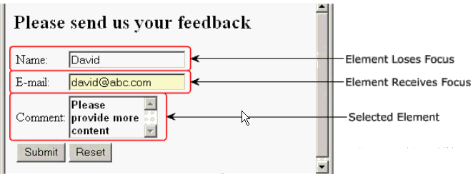
Sự kiện tiêu điểm(focus), và lựa chọn (selection)
<script type=“text/javascript”>
  function showStyle(field)
  {
  field.style.backgroundColor='#FFFFCC';
  }
  function hideStyle(field)
  {
  field.style.backgroundColor='#FFFFFF';
  }
  function setFontStyle(field)
  {
  field.style.fontweight='bold';
  field.style.fontFamily='Arial';
  }
  <form name="form1" method="post" action="">
  Name:<input type="text" name="txtName" onFocus="showStyle(this);" onBlur="hideStyle(this)" onSelect="setFontStyle(this)">
  E-mail:<input type="text" name="txtEmail" onFocus="showStyle(this);" onBlur="hideStyle(this)" onSelect="setFontStyle(this)">
  Comment: <textarea name="txtComment" rows="4” onFocus="showStyle(this);" onBlur="hideStyle(this)" onSelect="setFontStyle(this)"></textarea>
  <input type="submit" name="Submit" value="Submit">
  <input type="reset" name="Submit2" value="Reset">
  </form>
  </script>
Building Dynamic Web Sites / <number> of 22

Slide 14
Sự kiện onChange
Sự kiện onChange xảy ra khi một khi nội dung của phần tử text bị thay đổi hoặc khi thay đổi mục chọn của phần tử select.
<HTML> <HEAD>
<SCRIPT LANGUAGE="JavaScript">
function checkNum(num)
{
if (num == "")
{
alert("Please enter a number");
return false;
}
if (isNaN (num))
{
alert("Please enter a numeric value");
return false;
}
else alert ("Thank you");
}
</SCRIPT>
</HEAD>
<BODY bgColor = white>
<FORM>
Please enter a number:
<INPUT type = text size = 5 onChange="checkNum(this.value)">
</FORM>
</BODY>
</HTML>
Building Dynamic Web Sites / <number> of 22

Slide 15
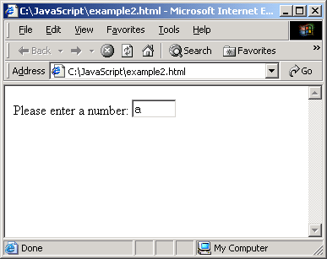
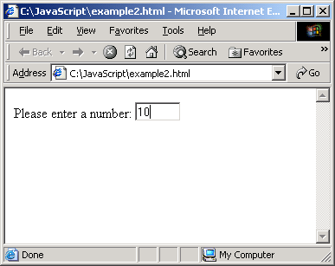
Sự kiện onChange
Building Dynamic Web Sites / <number> of 22

Slide 16
OnLoad/onSubmit
OnLoad
  Sự kiện onLoad được gửi đến đối tượng document khi đã tải xong tài liệu
onUnLoad
onSubmit
  Sự kiện onSubmit phát sinh bất cứ khi nào người dùng gửi form đi (sử dụng nút Submit). Sự kiện xảy ra trước khi form thật sự được gửi đi.
Building Dynamic Web Sites / <number> of 22

Slide 17
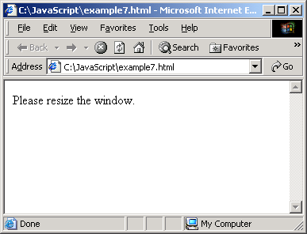
onResize - Example
onResize
  Sự kiện này được kích hoạt khi sự kiện resize xảy ra, nghĩa là khi người dùng hoặc script chỉnh kích thước cửa sổ hay frame.
<html>
<head>
<script language="JavaScript">
window.onresize= notify;
function notify()
{
alert("Window resized!");
}
window.onresize= notify;
</script>
</head>
<body> Please resize the
</body> </html>
Kết quả:
Building Dynamic Web Sites / <number> of 22

Slide 18
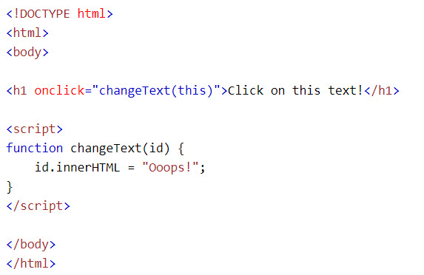
Demo JavaScript Events
Ví dụ về onclick event:

Slide 19
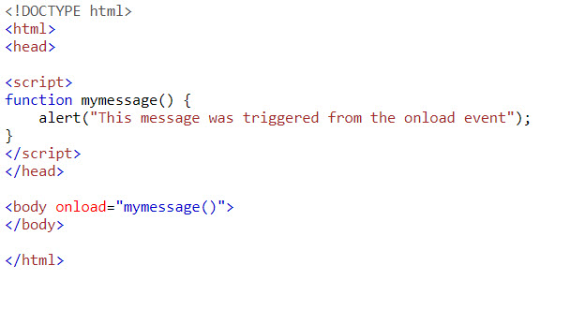

Demo JavaScript Events
Ví dụ về onload event:

Slide 20
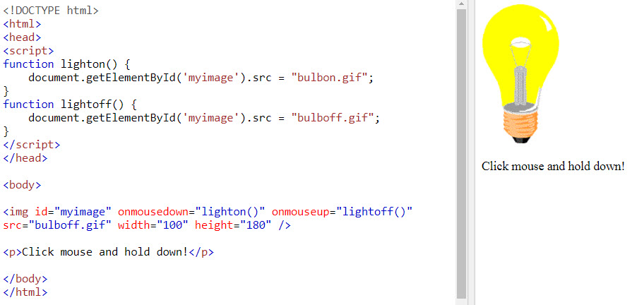
Demo JavaScript Events
Ví dụ về mouse events:

Slide 21
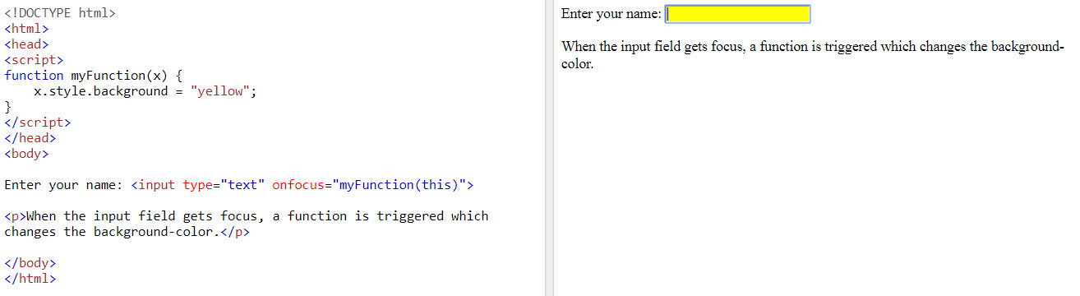
Demo JavaScript Events
Ví dụ về onfocus events:

Slide 22
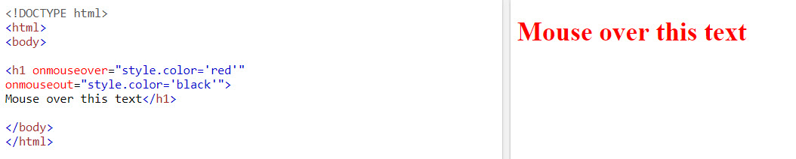
Demo JavaScript Events
Ví dụ về onmouseover/onmouseout events:

Slide 23
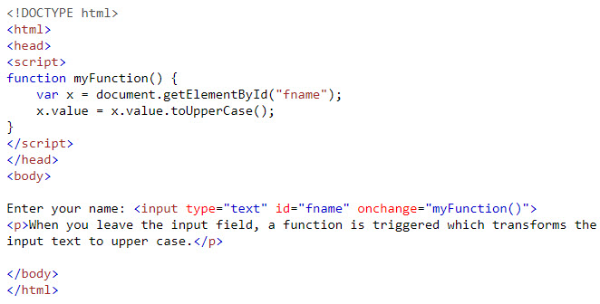

Demo JavaScript Events
Ví dụ về onchange event:
Mã nguồn:
Kết quả:

Slide 24
Minh họa
Giáo viên minh họa bài giảng
Học viên thực hành

Slide 25
Tổng kết
Giới thiệu về sự kiện
Cơ chế xử lý sự kiện (event handling)
Các loại sự kiện thông dụng

